Slide 1
Systèmes embarqués
MIC5111

Slide 2
Systèmes embarqués
MIC5111, Automne 2025
Professeur : Mounir Boukadoum
Bureau : PK-4540
Téléphone : 514-987-3000 #4565
Courriel: boukadoum.mounir@uqam.ca
Site du cours : www.labunix.uqam.ca/~boukadoum_m
Auxiliaires: Radia Kassouri, Takfarinas Boundaoui
Jeudi, de 13h30 à 16h30, local PK-3205 (cours)
Lundi, de 15h00 à 17h00 ou vendredi de 9h30 à 11h30, local PK-4770 (laboratoires)

Slide 3
Objectifs, moyens et prérequis
Introduction aux systèmes embarqués et à leurs applications en mesure et commande automatique
  Couverture des principes, composants et différentes étapes de conception et de réalisation d’un système à microcontrôleur(s), incluant le matériel et le logiciel
Cours magistral complété par des expériences de laboratoire pour se pratiquer
Bagage souhaité : connaissances de base en électronique analogique et numérique, et en langage de programmation c (plus la liste officielle !)
Les discussions en séance sont encouragées!

Slide 4
Position dans le programme
Trimestre
1 | INF1070 | INF1120 | INF1132 | MAT1115 | MIC1117
2 | INF2120 | INF2171 | MIC1065 Ch. Compl. | MIC3220 INF2050 | TEL3175 MIC1117
3 | INF3080 | INF2050 MIC1065 | INF3271 MIC3220 | MIC3117 TEL3175 | MIC6130
4 | COM1070 | Choix INF3271 | INF3105 | MIC4101 MIC3117 | MIC4220 MIC6130
5 | Choix | Ch. Comp Ch. Gest | MAT1700 MIC4101 | MIC5111 MIC4220 | TEL5025
6 | Choix | Ch. Gest. MAT1700 | MGT3224 MIC5111 | TEL5240 TEL5025 | MIC5012*
7 | Choix | MGT3224 | TEL5240 | MIC5012* | MIC6012**
8 | MIC6012**
Cours de fin de cycle et qui s’appuie sur plusieurs cours antérieurs !

Slide 5
Plan
Semaine 1,2 : introduction aux systèmes embarqués, à leurs métriques de design et considérations pratiques
Semaine 3,4 : microcontrôleurs et périphériques intégrés et externes
  Compteurs/temporisateurs, interfaces d’entrées/sorties parallèles et sériels
  Convertisseurs de format analogique-numérique et vice-versa
Semaine 5,6 : capteurs de données et circuits de conditionnement et prétraitement
Semaine 7,8 : actionneurs et interfaces de puissance
Semaine #9 : examen de mi-session
Semaine 10,11 : applications en commande automatique
Semaine 12 : noyaux exécutifs en temps réels
Semaine 13,14 : circuits d’alimentation et de glanage d’énergie
Semaine 15 : examen final

Slide 6
Laboratoires
Exemple d’environnement de développement intégré : PSOC Creator
E/S de base : claviers et afficheurs
Conversion de format appliquée à la génération de signaux
Traitement du signal par filtrage numérique
Application des actionneurs et interfaces de puissance à la régulation PID
Exemple d’exécutif logiciel et son application : RTOS
Conception de circuits imprimés : exemple d’un régulateur de tension

Slide 7
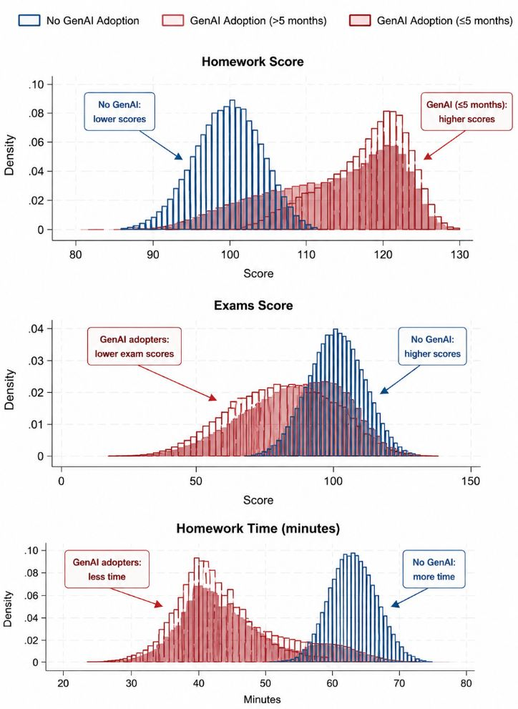
Évaluation de l’apprentissage
Un examen de mi-session (9e semaine, 35%), un examen de fin de session (15e semaine, 35%), rapports de laboratoire (chacun dû au début du laboratoire suivant, 30%)
Barème des notes : A : > 86%, B : > 76%, C : > 66%, D : > 60%, E : < 60% (moyenne de 50% exigée aux examens)
Usage de l’IA : peut aider à réaliser les labos, mais nuit au développement du raisonnement autonome (notamment pour les examens !)
https://www.linkedin.com/posts/activity-7496208417850761216-LAiT

Slide 8
Chapitre 1 : Introduction

Slide 9
Objectifs d’apprentissage
Définition et survol des systèmes embarqués
Les métriques de design
Les technologies de conception et de réalisation
  Processeurs/Circuit intégrés personnalisés
  Technologies de fabrication
  Outils d’aide à la conception

Slide 10


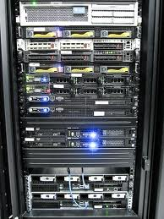
Le règne des ordinateurs n’est pas celui que l’on croit !
Nous pensons surtout aux ordinateurs de bureautique
  PC
  Portables/tablettes
  Serveurs
Un type beaucoup plus répandu existe!
  Quelques exemples : téléphones portables, caméras numériques, imprimantes, modems, routeurs, décodeurs de TV, régulateurs industriels, capteurs “intelligents”, robots, drones…

Slide 11
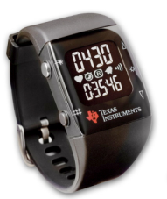
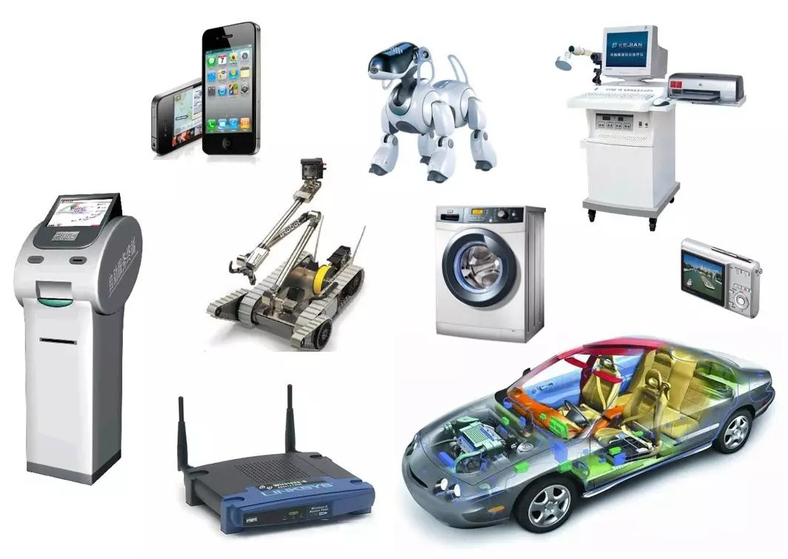
La liste est longue
Anti-lock brakes
Auto-focus cameras
Automatic teller machines
Automatic toll systems
Automatic transmission
Avionic systems
Battery chargers
Camcorders
Cell phones
Cell-phone base stations
Cordless phones
Cruise control
Curbside check-in systems
Digital cameras
Disk drives
Electronic card readers
Electronic instruments
Electronic toys/games
Factory control
Fax machines
Fingerprint identifiers
Home security systems
Life-support systems
Medical testing systems
Modems
MPEG decoders
Network cards
Network switches/routers
On-board navigation
Pagers
Photocopiers
Point-of-sale systems
Portable video games
Printers
Satellite phones
Scanners
Smart ovens/dishwashers
Speech recognizers
Stereo systems
Teleconferencing systems
Televisions
Temperature controllers
Theft tracking systems
TV set-top boxes
VCR’s, DVD players
Video game consoles
Video phones
Washers and dryers
VCR’s, DVD players
Video game consoles
Video phones
Washers and dryers
www.perceptive-ic.com/news-detailed/What-is-an-embedded-system
et beaucoup plus !

Slide 12
Définition
Absence de consensus, seulement une définition pragmatique : tout système ayant les attributs suivants :
  Un ou plusieurs microordinateurs aux ressources limitées, peu ou pas visibles (d’où le nom alternatif systèmes enfouis)
  Système d’exploitation invisible, réduit ou non existant
  Faibles dimensions physiques et consommation d’énergie réduite
  Fonctionnalité prédéfinie faisant un usage optimal des ressources
Beaucoup plus nombreux que les systèmes de bureautique
  Jusqu’à 200+ par maison ou automobile !

Slide 13
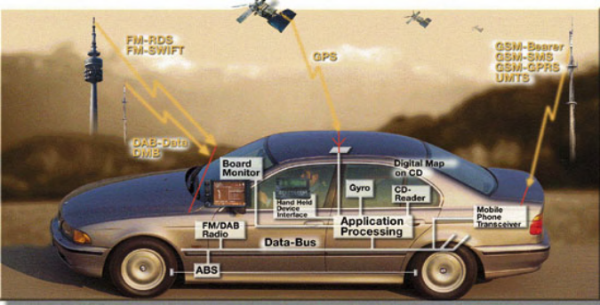
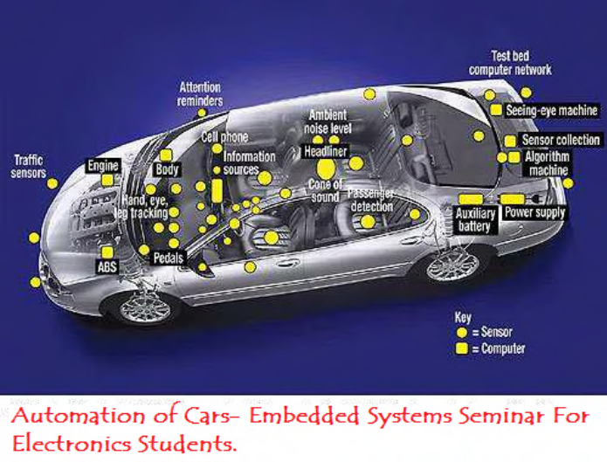
Essentiellement des microordinateurs intégrés
Chacun autosuffisant et optimisé pour une fonction donnée
Plusieurs peuvent co-exister pour atteindre un objectif global commun
Horloge
CPU
Mémoire de données et programme
Périphériques internes
Port d’e/s
Périphériques de sortie (affichage)
Périphériques d’entrée (clavier)
Capteurs environnementaux et interfaces
Actionneurs

Slide 14
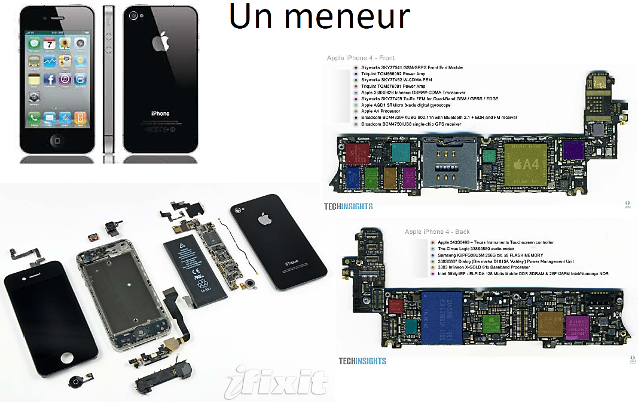
Un meneur précoce
Chaque composant est un système embarqué (expertise répartie !)

Slide 15
Caractéristiques communes
Composants intégrés avec des fonctions spécifiques
Réactif et opérant en temps-réel ou proche
  Réagit continuellement aux conditions d’opération
  Répond en dedans de contraintes de temps
Contraintes de design serrées et interreliées
  Composants aux capacités réduites
  Faible consommation d’énergie
  Petites dimensions physiques
  Coût acceptable à l’usage

Slide 16
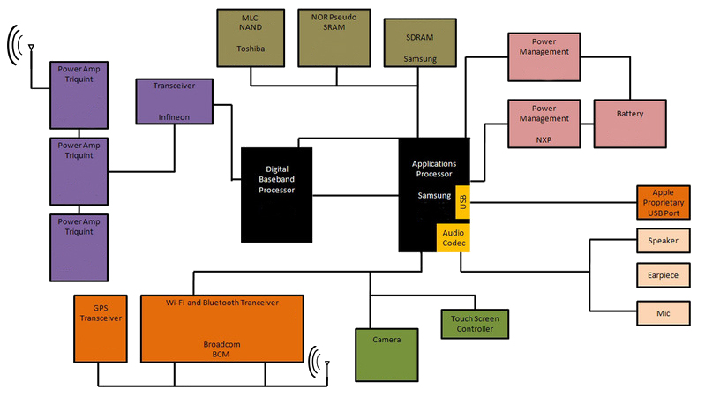
Exemple d’un téléphone intelligent
Mémoire
Radio
Alimentation
Audio
I’face usager
Réseau
Processeurs
https://commons.wikimedia.org/wiki/File:IPhone-Schema.jpg
Fonction dédiée : assemblage d’applications distinctes avec un lien de communications commun
Contraintes : opération sur batterie, petites dimensions, réponse rapide
Réactif avec opération en temps réel : conforme au critère de nyquist
Notes:
Mpl: mobile pixel link display serializer/deserializer

Slide 17

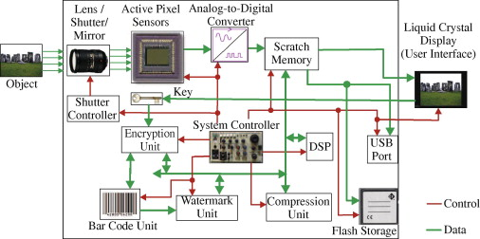
Exemple d’une caméra numérique
Fonction dédiée : caméra
Contraintes serrées : abordable, opération à piles, petites dimensions, réponse rapide
Réactif avec opération en temps réel : jusqu’à un certain point

Slide 18
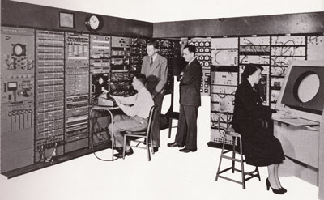
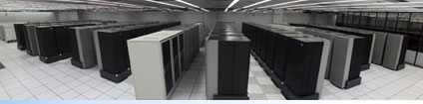
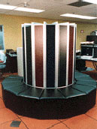
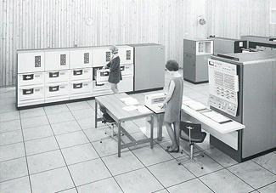
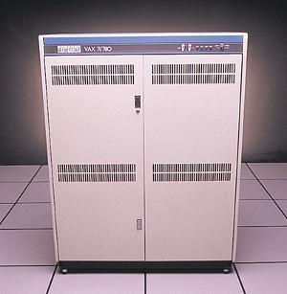
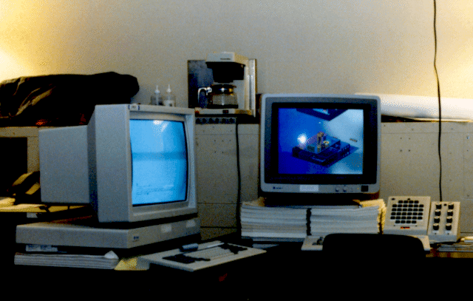
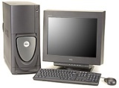
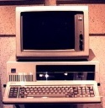
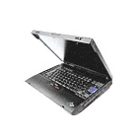


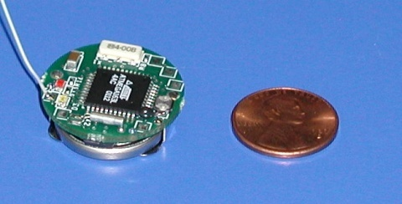
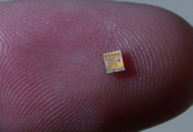
Pourquoi c’est possible
Loi de Bell : Nouvelle technologie de calcul aux 10 ans
Loi de Moore : intégration de semiconducteurs x2 aux 18 mois
Conséquences : baisse de coûts et nouvelles applications!
Calcul et stockage de données
Mainframe
Personnes/ordinateur
Miniordinateur
Station de travail
Productivité
interactive
PC
Laptop
Tél. Intell.
Transfert de flux et IA
Année d’invention
Notes:
So if we look at the computing spectrum today, each of the classes exist simultaneously. In a room we can put 100s of teraflops and many petabytes of computing.
Our productivity, document preparation, and personal information management fits in our pocket and a new class is emerging that will provide a means of streaming information to and from the physical world like we have never seen before.

Slide 19
Les contraintes de design
Généralement mutuellement exclusives !
    Petites dimensions physiques, grande puissance de calcul, faible émission de chaleur et grande autonomie d’alimentation
    Le coût est aussi un facteur
Mènent à un problème d’optimisation multi-objectif basé sur plusieurs métriques de conception

Slide 20
Métriques de design communes
Coût unitaire : coût de manufacture par unité en excluant les charges non récurrentes
  « Non-Recurring Engineering cost » (NRE) : coût de l’environnement de conception
Taille: dimension physique du système
Performance : temps de réponse du système
Énergie consommée : alimentation du système
Flexibilité: capacité de modifier le système à coût raisonnable (NRE faible)
Fiabilité et sécurité d’utilisation

Slide 21
Il existe aussi des métriques de marché
Temps de prototypage: temps requis pour monter une version opérationnelle du système
Temps de mise en marché : temps de développement d’une version commerciale
Maintenabilité: capacité de modifier le système après la mise en marché
Durabilité, évolutivité, sources d’approvisionnement, etc.

Slide 22
Améliorer une métrique peut détériorer une autre !
Énergie
L’expertise en combinée en logiciel et matériel est souvent requise
  Codesign
Performance
dimension
Coût NRE
CCD
Digital camera chip
A2D
CCD preprocessor
Pixel coprocessor
D2A
lens
JPEG codec
Microcontroller
Multiplier/Accum
DMA controller
Matériel
Display ctrl
Logiciel
Memory controller
ISA bus interface
UART
LCD ctrl

Slide 23
Une métrique exigeante : Le temps de mise en marché
Le temps de développement d’une version commercialisable est contraint par une fenêtre d’opportunité
  Période durant laquelle le produit réaliserait le plus gros volume de ventes
Durée moyenne de la fenêtre : 8 mois ou moins aujourd’hui, et les délais coûtent cher !
Revenus
Temps (mois)
Nouveauté
Fin de vie
Rentabilité d’un nouveau design/version

Slide 24
Conséquences d’une mise en marché tardive
La pénétration d’un nouveau produit sur le marché peut être représentée par un triangle isocèle dont l’aire représente les revenus
Une mise en marché tardive rend le triangle asymétrique, avec une perte de revenus égale à la différence d’aire entre les triangles À-Temps et Retardé
Pic des revenus du produit à temps
Pic des revenus du produit tardif
Revenus
Marché croissant
Marché décroissant
Retardé
0
R
W
Temps
2W
Entrée Entrée À-temps retardée

Slide 25
Pertes dues à une mise en marché tardive
Aire du triangle en supposant y=x
  À-Temps = 0.5*2W * W
  Retardé = 0.5*(2W-R)*(W-R)
Pourcentage de perte de revenus = (R(3W-R)/2W²)*100
  Exemple d’une mise en marché d’un an (W=26 semaines) et un retard de 0, 4 et 10 semaines :
Pic des revenus du produit
Pic des revenus suite à l’introduction tardive
Revenus
À-temps
Marché croissant
Marché décroissant
Retardé
  R = 0 : ((0*(3*26-0))/(2*26^2))*100 = > 0%
  R = 4 : ((4*(3*26 –4)(/(2*26^2))*100 = 22%
  R = 10 : ((10*(3*26 –10)/(2*26^2))*100 = 50%
  Les retards coûtent cher !
0
R
W
Temps
2W
Entrée Entrée À-temps retardée

Slide 26
NRE, coût unitaire et coût total
Coûts:
  Coût unitaire (CU): coût de manufacture d’une unité en excluant les coûts non récurrents (NRE)
  NRE (Non-Recurring Engineering cost): coût de design et de l’environnement de conception
  Coût total = CU* #unités + NRE
  Coût total par unité = coût total/#unités
  = CU + NRE/#unités
NRE peut reléguer CU au second plan
  Ex. : NRE=$20 000, CU=$100, #unités = 10
    Coût total = $20 000 + 10*$100 = $21 000
    Coût total par unité = $20 000/10 + $100 = $2100
L’amortissement du NRE sur toutes les unités ajoute un coût $2000 par unité!

Slide 27
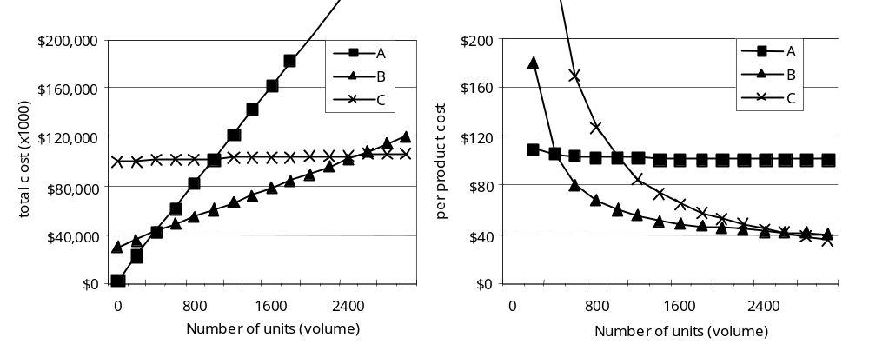
Coût unitaire
C’est la quantité qui compte en gros volume !
  Technologie A: NRE=$2,000, coût unitaire=$100
  Technologie B: NRE=$30,000, coût unitaire =$30
  Technologie C: NRE=$100,000, coût unitaire =$2
Coût total Coût unitaire
Il faut aussi considérer le temps de mise en marché !

Slide 28
Les métriques de performance
Fréquence du processeur/nombre d’instructions par seconde
  Largement utilisées, mais souvent inutiles si on tient compte du contexte d’utilisation
    Par ex., l’usagerE se préoccupe plus du temps de réponse d’une caméra numérique que de la fréquence du processeur intégré.
Latence (temps de réponse)
  Plus utile pour l’usage planifié (ex. : durée de prise de vue pour une caméra)
Rapidité globale (tâches exécutées par seconde)
  Peut être plus efficace que la latence si parallélisme de tâches
    Par ex. : Camera y peut capturer 8 images/s en capturant une nouvelle image pendant qu’elle sauve la précédente).

Slide 29
Processeurs et technologies de fabrication
Technologie : façon d’accomplir une tâche en utilisant un ensemble de processus, méthodes, connaissances techniques
Trois aspects à considérer en tenant compte des contraintes de design et de coût des systèmes embarqués
  Type d’architecture de calcul
  Technologie d’implémentation
  Méthodologie de design

Slide 30
Types architectures de calcul
Trois types d’unités : Usage général, spécialisé ou dédié
    Programmables ou préprogrammés
    Exemple d’un additionneur
Usage général (logiciel)
Usage restreint (mixte)
Usage spécifique (matériel)
Controller
Data
Controller
Data
Controller
Data
Control logic and State register
Registers
Control logic and State register
Registers
Control
logic
index
total
General
ALU
Specialized
ALU
State register
+
Custom ALU
IR
PC
IR
PC
I/O
I/O
I/O
Program and data memory
Program and data memory
total = 0
for i = 1 to N
loop
total += M[i]
end loop
total = 0
for i = 1 to N
loop
total += M[i]
end loop
uP
uC, DSP
FPGA, ASIC
Le choix du type se fait en fonction des contraintes de conception initiales

Slide 31
Quel processeur utiliser?
total = 0
for i = 1 to N loop
total += M[i]
end loop
Fonctionnalité désirée
Processeur à usage général (gaspillage de ressources et d’énergie, usage polyvalent).
Ex.: processeurs d’Intel (Pentium) et AMD (Ryzen)
Processeur spécialisé (ressources mieux adaptées). Ex.: microcontrôleurs, FPGA
Processeur dédié
(ressources et alimentation optimisées, coût de design élevé). Ex.: ASIC

Slide 32
Processeur à usage général
Généralement appelé microprocesseur
Traits
  UCT de portée générale (registres et instructions)
  Mémoire de programme et données externes
Bénéfices
  Temps de mise en marché et NRE bas
  Grande flexibilité
Inconvénients
  Consommation d’énergie et effets thermiques élevés
  Gaspillage potentiel de ressources
  Interfaces complexes
Controller
Datapath
Control
logic and State register
Register
file
General
ALU
IR
PC
Program and data memory
I/O
Assembly code for:
total = 0
for i =1 to …

Slide 33
Processeur à usage restreint
Reprogrammable et optimisé pour une classe d’applications
  Compromis entre l’usage général et l’usage dédié ; le uC et les DSP sont des exemples
Traits
  Mémoire de programme intégrée
  Unités fonctionnelles spécialisées
  Circuits de données optimisés
Bénéfices
  Un peu de flexibilité, bonnes performances, dimension et consommation d’énergie réduites
  temps de mise en marché moyen
Inconvénients
  Ressources computationnelles limitées
  NRE faible à élevé
Controller
Datapath
Control
logic and State register
Registers
Custom
ALU
IR
PC
Data
Memory and I/O
Program memory
Assembly code for:
total = 0
for i =1 to …

Slide 34
Processeur à usage dédié
Souvent appelé coprocesseur, accélérateur ou périphérique
Traits
  Contient uniquement les composants requis pour l’application
  Non programmable au sens habituel
  Circuits de données optimisés
Bénéfices
  Rapidité, consommation d’énergie optimisée pour certains, dimensions physiques réduites
Inconvénients
  Temps de mise en marché et NRE moyens à élevés
  Rigidité
Controller
Datapath
Control logic
index
total
State register
+
I/O

Slide 35
Autres facteurs : architecture d’instructions
CISC (complex instruction set)
  Jeu d’instructions riche
  La majorité des processeurs pour ordinateurs de bureau (Pentium, Ryzen…)
RISC (reduced instruction set)
  Jeu d’instructions réduit aux opérations simples uniquement
  Pas de microcode
  Ex. : ARM, MIPS, RISC V, uC récents
  Opérations de haut niveau en microcode (simplifient l’exécution de langages de programmation évolués comme c++, java, python, etc.)
 | CISC (Intel 486) | RISC (MIPS R4000)
#instructions | 235 | 94
Addr. modes | 11 | 1
Inst. Size (bytes) | 1-12 | 4
GP registers | 8 | 32
  L’architecture CISC donne lieu à plus de dissipation thermique (besoin de refroidisseurs)
Notes:
35

Slide 36
Particularités des machines RISC
Seules les instructions les plus utilisées et sans grande complexité de réalisation existent en matériel.
Quatre règles de conception majeures :
  Instructions : Exécution en un cycle d’horloge/longueur fixe
  Registres : grand nombre/à usage général
  Architecture Load/store : La manipulation de données se fait seulement dans les registres ; des instructions de chargement/emmagasinage assurent le transfert vers/de la mémoire.
  Pipeline : décodage en une étape/pas de microcode
Avantages : design relativement simple pour une fréquence d’horloge optimale et une faible consommation d’énergie
  Architecture type des processeurs dans les systèmes embarqués

Slide 37
Architectures d’UCT de base
Trois types fondamentaux
  Accumulateur
    Un argument de chaque instruction vient de l’accumulateur
    Facilite la conception de compilateurs c mais peu efficace pour la rapidité
  Registre-Mémoire
    Les arguments des instructions peuvent avoir des origines diverses (registres internes, mémoire, ports d’entrée-sortie)
    Architecture courante dans les machines CISC
  « Load-Store »
    Les arguments des instructions viennent uniquement de registres internes; des instructions de chargement (load) ou d’emmagasinage (store) interagissent avec la mémoire
    Architecture courante dans les machines RISC

Slide 38
Autres facteurs : utilisation de la mémoire
Machine de Von Neuman
Programme et données
A
A=Adresse
D=données
Entrées/sorties
Unité Arithmétique et logique
D
Architecture de Harvard (aussi due à Von Newman !)
Programme
A
A
Données (x2)
Entrées/sorties
Unité Arithmétique et logique
D
D
L’architecture de Harvard permet un traitement plus rapide, mais coûtent plus en ressources et consommation d’énergie.

Slide 39
Autres facteurs : technologie de fabrication
La manière dont un design peut être réalisé dans un CI
Concept distinct du design logique
Se distingue par
  Le type d’implémentation
  La technologie de fabrication (matériaux, couches, largeur de traits, etc.)
gate
IC package
IC
oxide
source
channel
drain
Silicon substrate

Slide 40
Implémentation sur puce
Trois types
  CI complètement dédié (ASIC/VLSI)
  ASIC semi dédié (« gate array » et « standard cells »)
  PLD (« Programmable Logic Device »)

Slide 41
ASIC/VLSI
Les couches du design sont toutes optimisées
  Dimension et placement des transistors
  Largeur et routage des liens
Bénéfices
  Grande densité pour des dimensions réduites
  Performance et consommation en courant optimales
Limitations
  NRE ($1 M+) et temps de développement (1 an+) élevés

Slide 42
Semi-dédié
Les couches inférieures sont partiellement ou complètement réalisées
  Il reste a faire le routage des connexions et éventuellement ajouter des blocs fonctionnels
  « Field-Programmable Gate Array (FPGA) » populaire
Bénéfices
  NRE faible (aussi bas que $10k)
Limitations
  Peut demander des semaines/mois de temps de développement

Slide 43
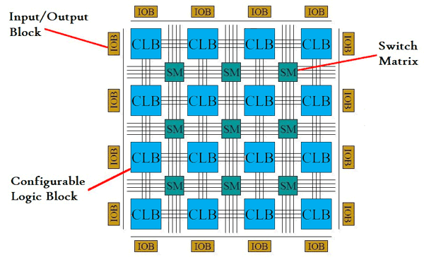
PLD
Les couches sont déjà réalisées mais les composants sont à configurer et interconnecter
Des liens sont faits ou défaits pour réaliser la fonctionnalité désirée
  « Programmable Array Logic (PAL) » populaire
Bénéfices
  Disponibles « sur tablette »
  NRE bas, produit final disponible plus rapidement
Limitations
  Consommation d’énergie plus grande, potentiellement plus coûteux à l’unité
  Ressources limitées

Slide 44
Flux de conception matériel
Plusieurs outils existent pour simplifier le processus
Compilation/Synthèse: Automatise l’exploration et génère les détails de mise en œuvre pour la couche inférieure adjacente
Librairies/IP: permettent d’incorporer des blocs déjà réalisés dans des niveaux d’abstraction supérieurs
Test/Vérification: Vérification du fonctionnement à chaque niveau, de manière à réduire les itérations coûteuses entre niveaux.
Compilation/Synthèse
Librairies/IP
Test/Vérification
Spécification système
Synthèse
système
HW/SW/OS
Simulateurs de modèles./
Vérificateurs
Synthèse de haut-niveau
Spécification comportementale
Synthèse comportementale
Cœurs
Co simulateurs
HW/SW
Spécification RTL
(register transfer logic)
Synthèse
RTL
Composants
RTL
Simulateurs HDL
Spécification logique
Synthèse
logique
Portes/
Cellules
Simulateurs logiques
Synthèse logique
Implémentation finale
Synthèse physique

Slide 45
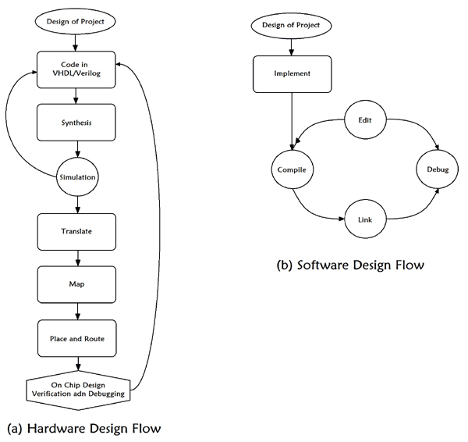
Méthodologies de design
  Flux de conception typique d’un FPGA :
    Synthèse : code HDL traduit en description textuelle de diagramme de circuit ou schéma (netlist).
    Simulation: simulation pour vérifier si la conception spécifiée par la netlist fonctionne correctement.
    Conversion et mappage : conversion du netlist vérifié en fonctions binaires. Les composants et connexions sont mappés sur des CLB et le design est placé dans le PGA cible (Place & Route)
    Vérification et débogage : chargement du fichier de configuration généré et vérification de l’opération avec débogage éventuel.
  Le flux de conception logiciel comprend moins d’étapes et les temps de compilation sont beaucoup plus courts, permettant un cycle de design plus rapide.
Flux de conception matériel et logiciel
https://circuitdigest.com/tutorial/what-is-fpga-introduction-and-programming-tools

Slide 46
Le codesign
Les outils de synthèse récents permettent une vue unifiée du matériel et du logiciel
Le choix du matériel versus logiciel pour une fonction particulière est un compromis entre différentes métriques de design : performance, puissance consommée, dimensions physiques, coûts, NRE et flexibilité.
Fondamentalement, il n’y a pas de différence entre ce que le matériel et le logiciel peuvent réaliser tant qu’on ne dépasse pas les limites technologiques
Code séquentiel (e.g., C, VHDL)
Synthèse comportementale
(1990's)
Compilateurs (1960's,1970's)
Transferts entre registres
Instructions en assembleur
Synthèse RTL
(1980's, 1990's)
Assembleurs, éditeurs de liens
(1950's, 1960's)
Équations logiques/FSM's
Sunthèse logique
(1970's, 1980's)
Code machine
Portes logiques
Implémentation
Microprocesseur plus program : “logiciel”
VLSI, ASIC, ou PLD : “matériel”
Aujourd’hui : Codesign
Outils de développement du logiciel et du matériel

Slide 47
En résumé…
Les systèmes embarqués sont partout
Leurs métriques de design sont souvent mutuellement exclusives
La nécessité existe d’une vue unifiée du matériel et du logiciel afin d’optimiser le processus de développement
Trois aspects technologiques clés :
  Processeur : usage général, spécialisé, dédié
  Usage : personnalisé, reconfigurable, programmable
  Design: Matériel, logiciel, mixte avec optimisation top-down et tests de validation

Slide 48
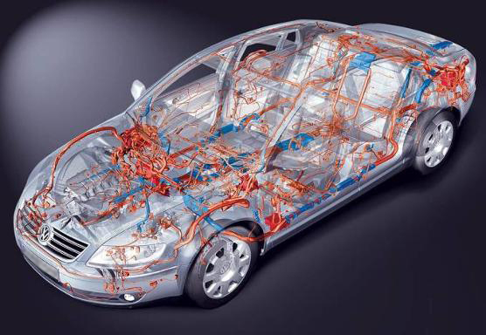
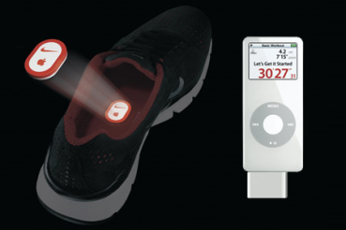
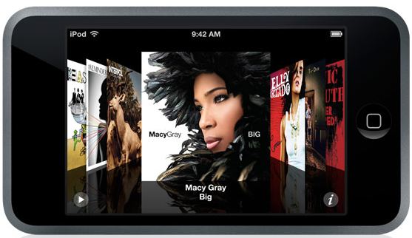
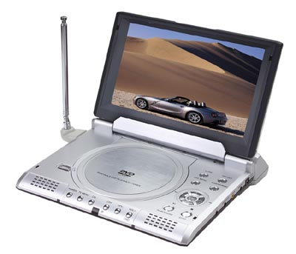
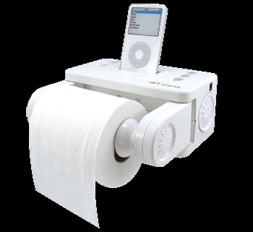
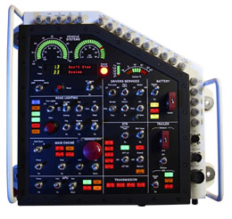
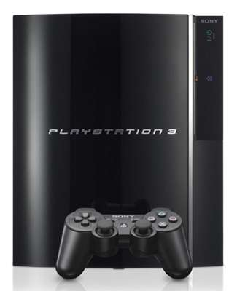
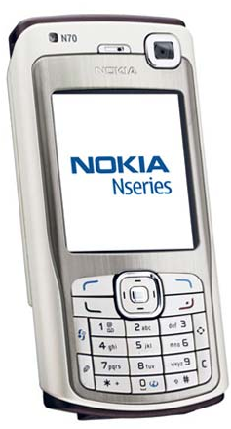
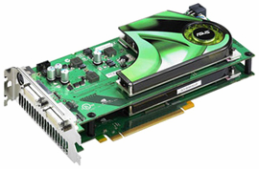
Systèmes embarqués
94%+ des ventes
Étendent les applications bien au delà de la bureautique et des applications de gestion
Basés sur des microcontrôleurs

Slide 49
Quelques exemples
Exemples de designs

Slide 50
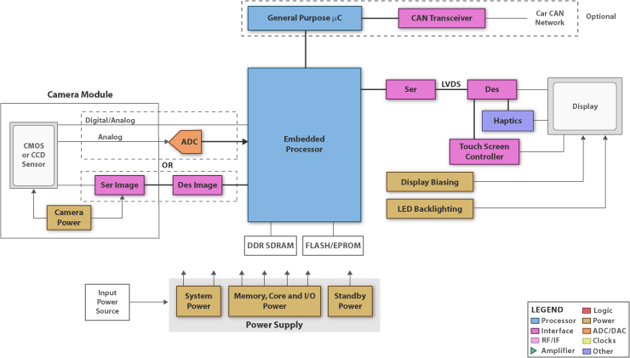
Système de vision pour véhicule automobile
Caméra de recul
Le processeur embarqué (uC) Traite l’information venant de caméras, lasers, sonars et autres capteurs pour réaliser des tâches comme l’avertissement de changement de ligne, de somnolence, ou l’aide au stationnement.
Les résultats peut être affichés sur écran ou annoncés par haut-parleur/sirène.
http://www.ti.com/general/docs/lit/getliterature.tsp?literatureNumber=spry199&fileType=pdf

Slide 51
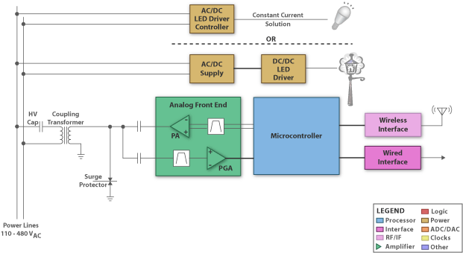
Système d’éclairage public par LED à haute intensité
Les lignes de haute tension sont aussi utilisées comme liens de communication
  Des condensateurs assurent l’isolation des tensions continues et un transformateur/filtre LC assure l’interface en entre le microcontrôleur et les lignes de haute tension tout en isolant les masses

Slide 52
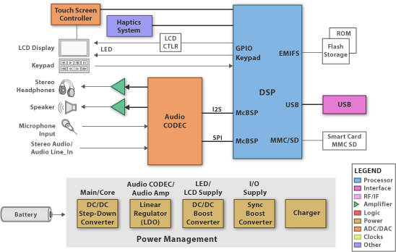
Lecteur/enregistreur MP3
UN DSP accomplit le décodage MP3 de l’information audio convertie en binaire par le boîtier CODEC

Slide 53
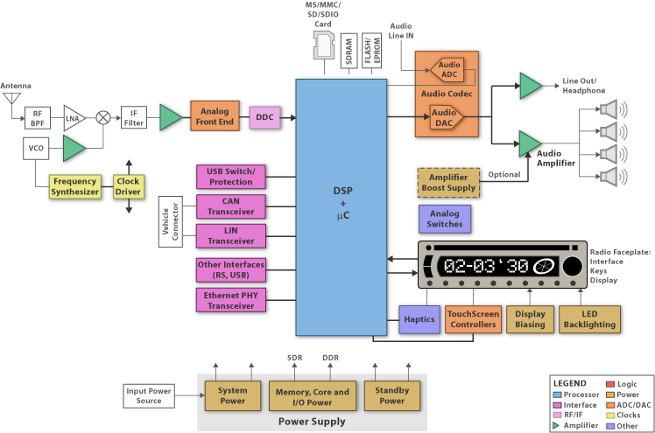
Radio numérique

Slide 54
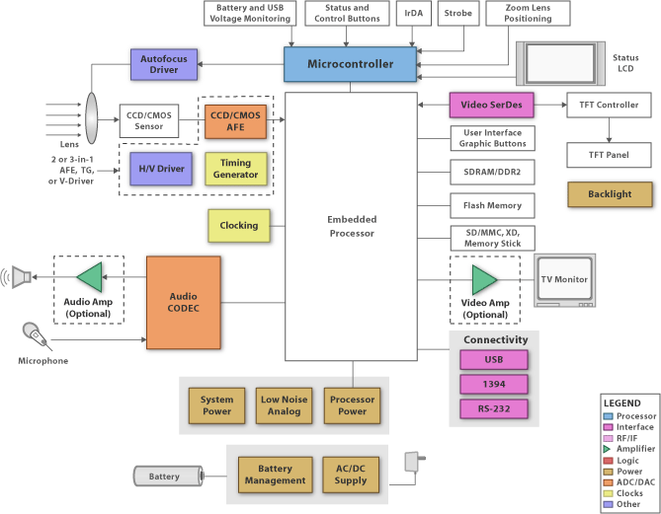
Appareil photo numérique

Slide 55
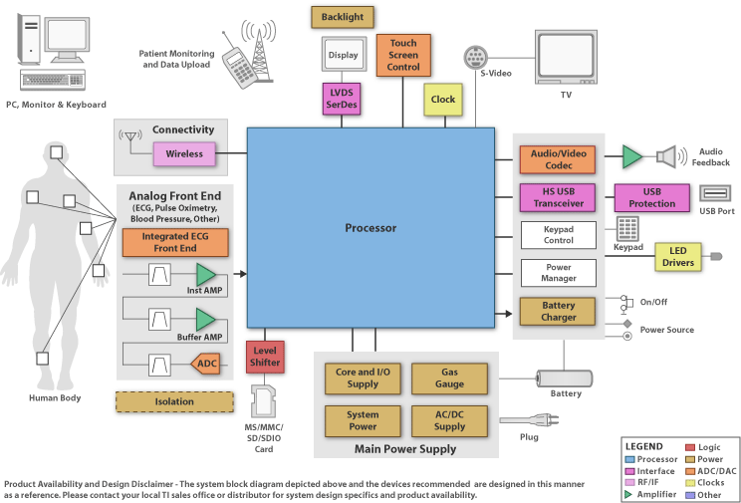
Surveillance de patient

Slide 56
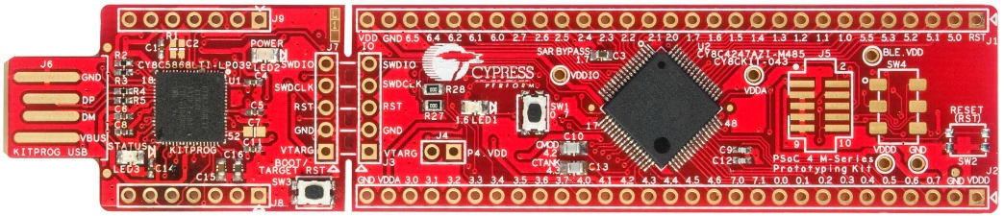
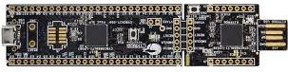
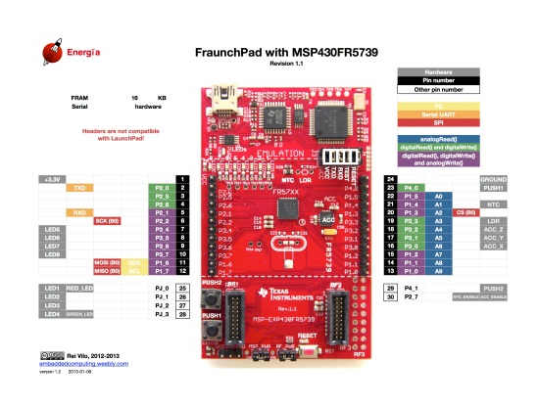
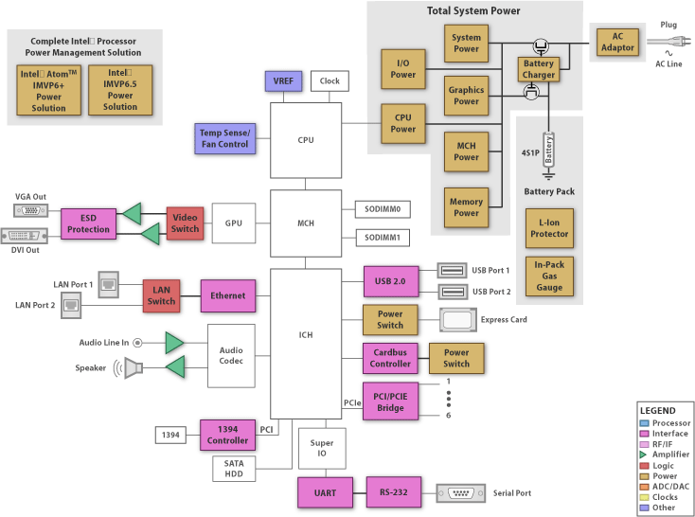
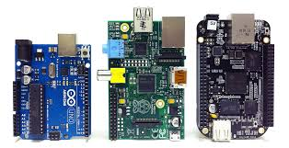
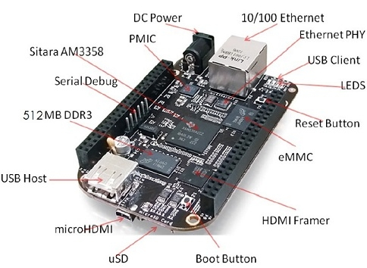
PC embarqué

